Slide 1
Κεφ.18 «προσθεση και αφαιρεση κλασματων»

Slide 2
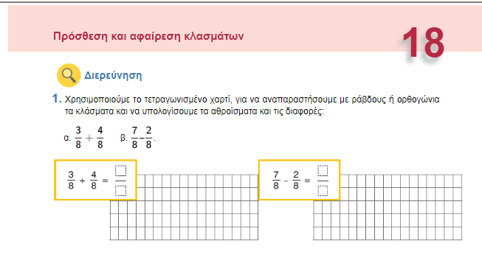

Slide 3
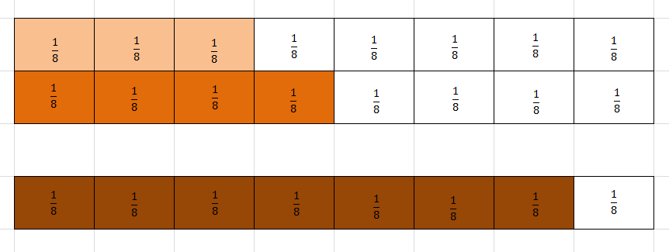
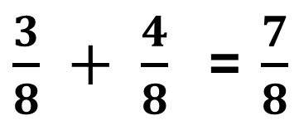



$\frac{3}{8} + \frac{4}{8}$ = $\frac{7}{8}$
$$\frac{3}{8}$$
$$\frac{4}{8}$$
$$\frac{7}{8}$$

Slide 4
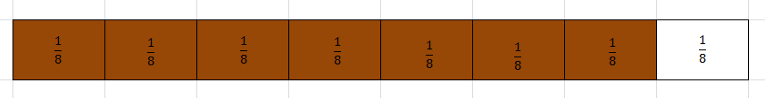
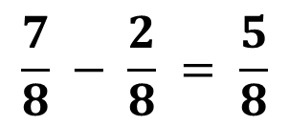
$$\frac{7}{8} − \frac{2}{8} = \frac{5}{8}$$

Slide 5
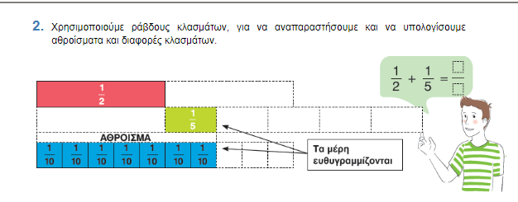


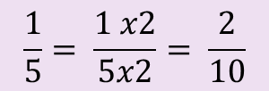
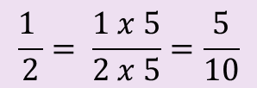
$$\frac{1 }{2}= \frac{1 x 5}{2 x 5}=\frac{5}{10}$$
$$\frac{1}{5}= \frac{1 x2}{5x2}= \frac{2}{10}$$
O Nίκος δημιούργησε ισοδύναμα κλάσματα, με κοινό παρονομαστή το 10
και έκανε πρόσθεση: $\frac{1}{2}+ \frac{1}{5}= \frac{5}{10}+ \frac{2}{10}= \frac{7}{10}$

Slide 6

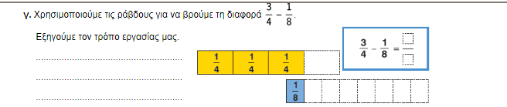


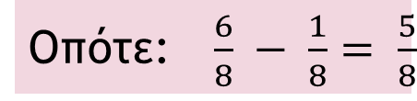
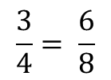
Όχι, γιατί το 8 δεν είναι κοινό πολλαπλάσιο του 2 και του 5.
Δημιουργούμε ισοδύναμα των
αρχικών κλασμάτων με κοινό
παρονομαστή και κάνουμε αφαίρεση.
$$\frac{3}{4}= \frac{6}{8}$$
Οπότε: $\frac{6}{8} − \frac{1}{8}= \frac{5}{8}$

Slide 7


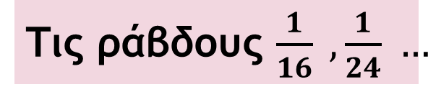
Τις ράβδους $\frac{1}{16} , \frac{1}{24} …$
Στα ομώνυμα κλάσματα προσθέτουμε ή αφαιρούμε αντίστοιχα τους αριθμητές και παρονομαστή αφήνουμε τον ίδιο.
Στα ετερώνυμα κλάσματα, πρώτα τα μετατρέπουμε σε ομώνυμα και στη συνέχεια τα προσθέτουμε ή τα αφαιρούμε όπως περιγράψαμε παραπάνω.

Slide 8
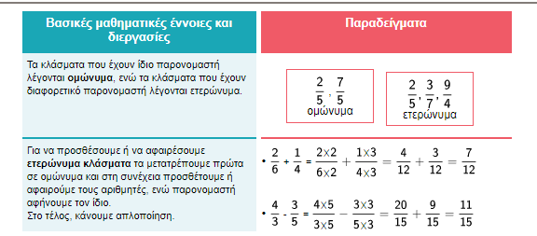

Slide 9
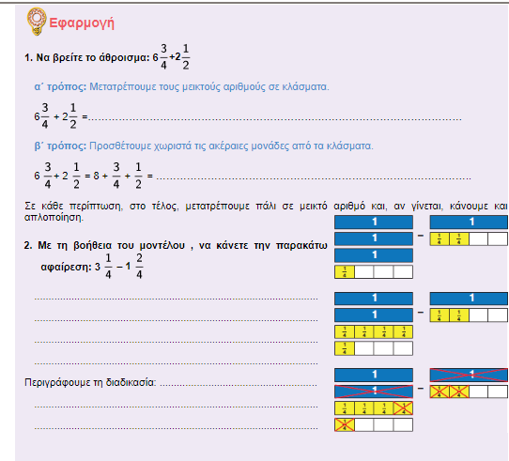

Slide 10





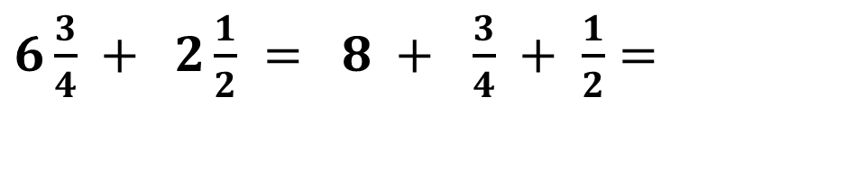

α΄ τρόπος
$$1$$
2
$$6\frac{3}{4} + 2\frac{1}{2} = \frac{27}{4} + \frac{5}{2}$$
$=\frac{27}{4} + \frac{10}{4} = \frac{37}{4}$ = 9 $\frac{1}{4}$
ΕΚΠ(2,4)=4
4:4=1
4:2=2
$$1$$
$$2$$
β΄ τρόπος
$6\frac{3}{4} + 2\frac{1}{2} = 8 +$ $\frac{3}{4} + \frac{1}{2}=$
= $8+ \frac{3}{4} + \frac{2}{4} =8+ \frac{5}{4} =9\frac{1}{4}$

